Slide 1

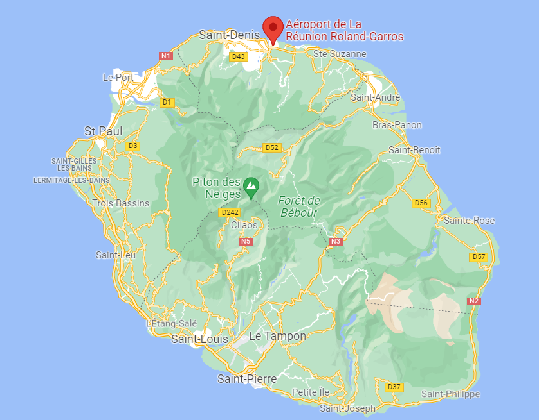

ARRG - TMA
Général
  Ombrières de Parking
  1.3MWc
  AutoConsommation
Matériel de notre fourniture
  SCADA PCVUE V12
  IHM Sur place avec Windows 10
  Automate M580 , UNITY V13
  Module Déporté Phoenix Contact
  Firewall Stormshield
Interfaçage
  14 Onduleurs ABB : PVS100 et TRIO50, interfaçage en Modbus SUNSPEC en RS485
  6 Sondes Météo en Modbus RS485 + 3 en 4-20 mA
  Compteur en Modbus TCP (non fonctionnel)

Slide 2
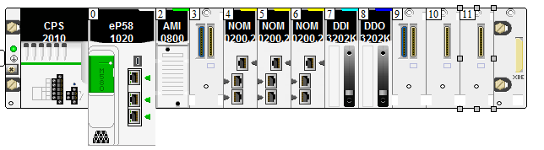
M580

Slide 3
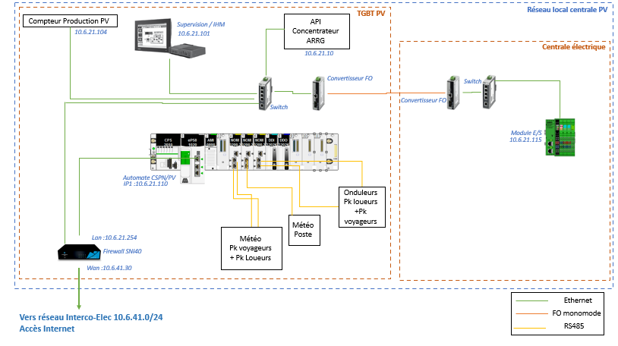
ARCHITECTURE RESEAU

Slide 4
Spécificités
  Régulation de P : La centrale ne doit jamais produire sur le réseau. Une régulation de puissance est appliquée à tout instant afin de ne pas produire plus que ce que l’on consomme. ( Avec un Talon)
  Centrale électrique et Groupes électrogènes : Mesure de la consommation récupérée via Module déporté. Infos de GE récupérés pour gérer deux fonctionnements: basique et Hybride.
  Envoi SFTP
  Gestionnaire de reseau + téléaction à venir
  Connexion distante et pare feus

Slide 5
Connexion distance – montrer procédure

Slide 6
Envoi SFTP – quelques potentiels problèmes
  Trou de données : horodatage dans le fichier non conforme pour QOS
  Envoi SFTP plus fonctionnel : se fait via invite de commande : vérifier que l’invite de commande tourne toujours + procédure de relance :
  Lancer l’envoi SFTP :
  Ouvrir l’invite de Commande en Administrateur (si pas déjà ouverte)
  Commande cd c://
  Commande cd SFTP
  Commande ARICP1047.exe –test
  Le script se lance
  Si le script se lance pas bien (port déjà utilisé) : Regarder dans les services si SendLocalFileFTP (nom approximatif) n’est pas démarré

Slide 7
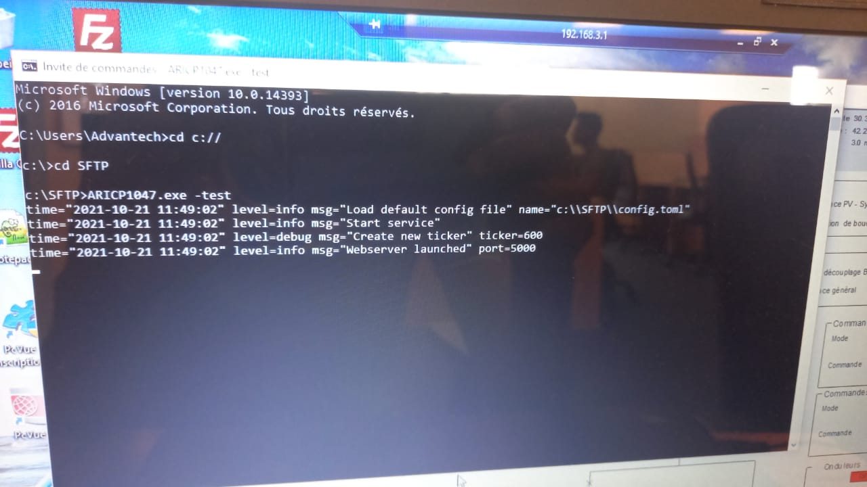
SFTP

Slide 8
Contacts
  VIRGIL SEEDOO : Chargé d’exploitation GY +230 59619785 / vseedoo@greenyellow.fr
  LOIC HOARAU : Administrateur BDD / Développeur (informatique) +262 692489219 / loic.hoarau@reunion.aéroport.fr
  ESTEBAN PAYET : Client Final +262 692760581 / esteban.payet@reunion.aéroport.fr
  FRANCOIS VINCENT : +230 5863 2180

